Slide 1
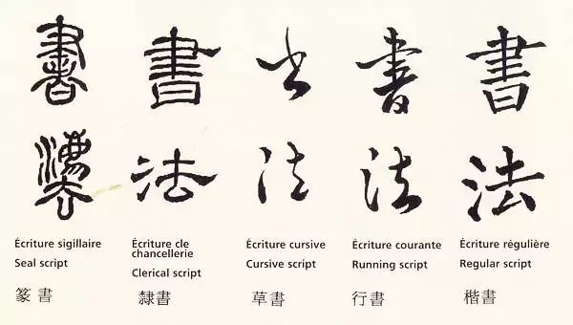
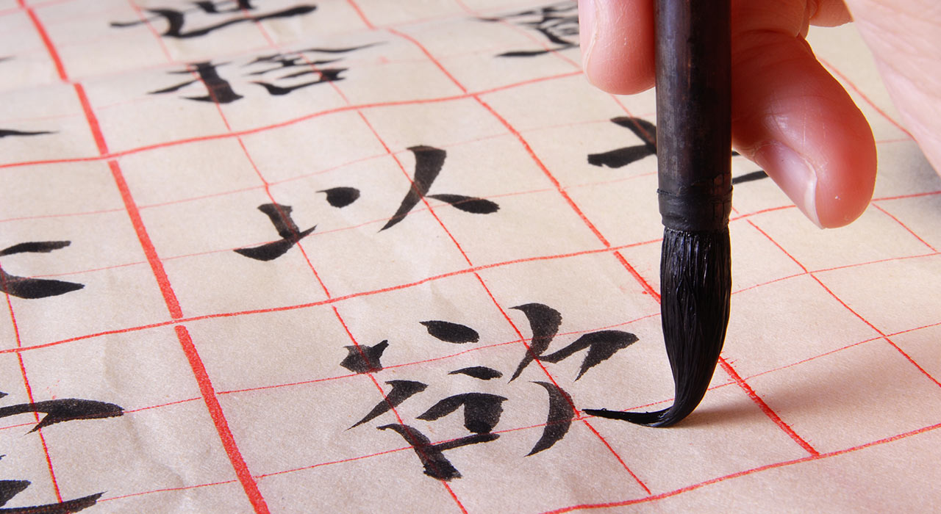
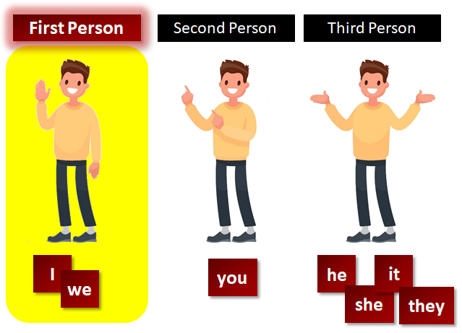
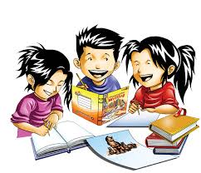
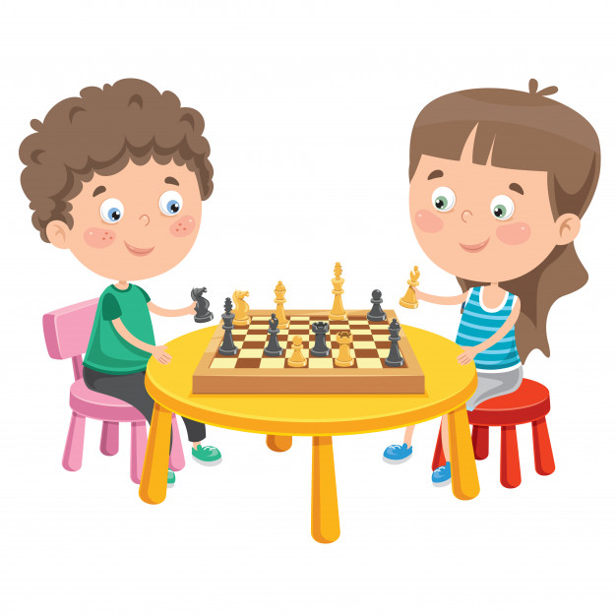
一
二
三
四
五
六
Practice | vacation | Writing characters | swim | swim | Chinese calligraphy
First | wait | Writing characters | game | first | Practice
welcome | vacation | textbook | textbook | Read together | Chinese calligraphy
Play chess | Play chess | welcome | wait | Read together | game
練習
放假
寫字
游泳
游泳
書法
等一下
九
十
十一
十二
七
八
寫字
先
游戏
先
练习
十三
十四
十五
十六
一起唸
十八
歡迎
放假
課本
课本
十七
书法
二十
二十一
一起念
十九
等一下
二十三
二十二
二十四
下棋
下棋
欢迎
遊戲

Slide 3
二
一
五
六
Practice | vacation | Writing characters | swim | swim | Chinese calligraphy
First | wait | Writing characters | game | first | Practice
welcome | vacation | textbook | textbook | Read together | Chinese calligraphy
Play chess | Play chess | welcome | wait | Read together | game
練習
放假
寫字
游泳
游泳
書法
四
十三
七
等一下
先
寫字
游戏
先
练习
三
九
十二
十
一起唸
歡迎
放假
課本
课本
书法
十八
十四
八
等一下
一起念
十一
下棋
下棋
欢迎
二十四
遊戲
十五
十六
二十
二十一
二十二
十七
十九
二十三

